Slide 1
סֻלָם

Slide 2
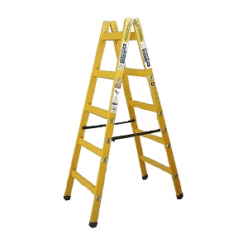
סֻלָם

Slide 3
גֻּלָּה

Slide 4
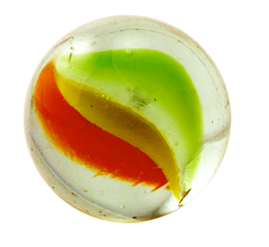
גֻּלָּה

Slide 5
אֲדֻמוֹת

Slide 6
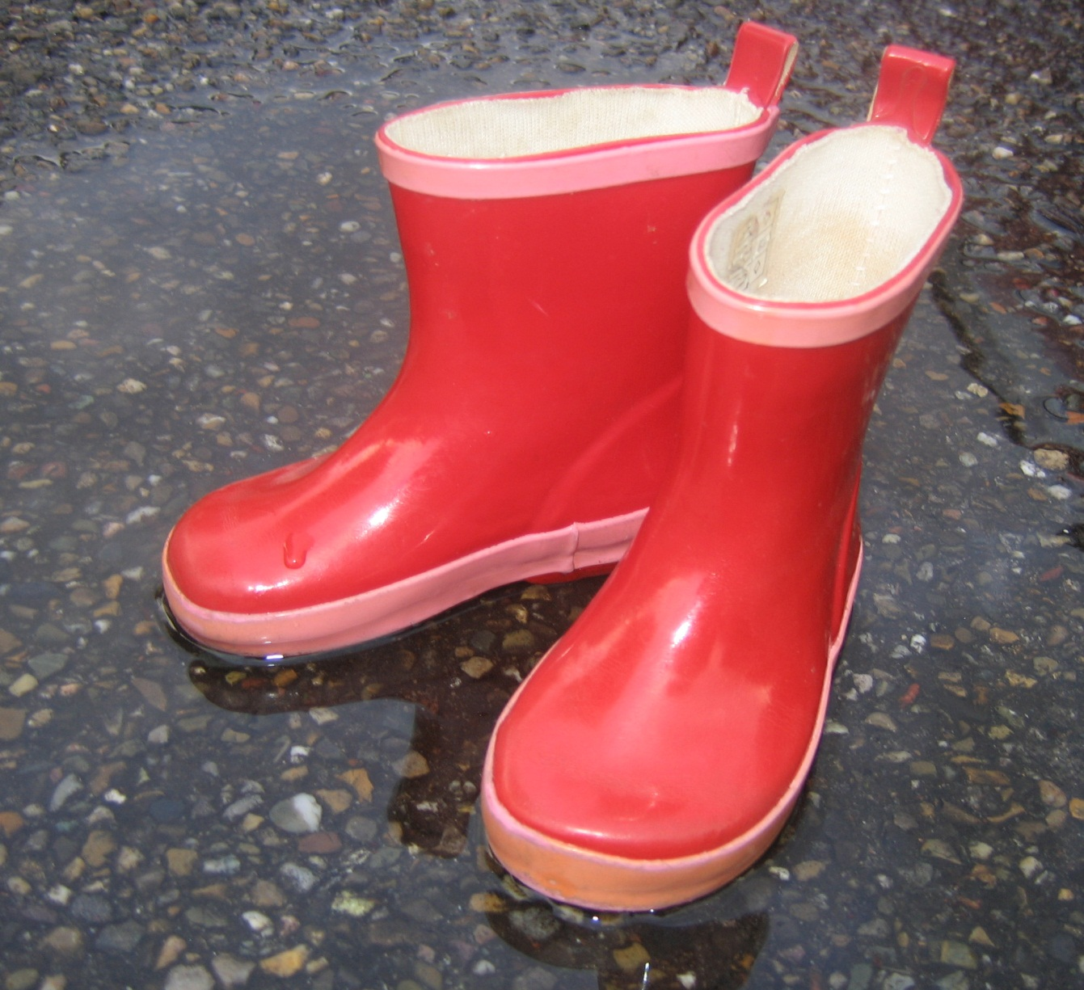
אֲדֻמוֹת

Slide 7
כְּחֻלוֹת

Slide 8
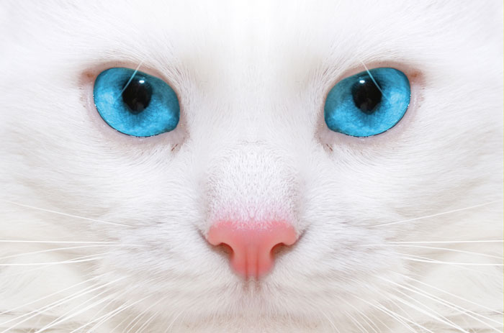
כְּחֻלוֹת

Slide 9
צְהֻבּוֹת

Slide 10
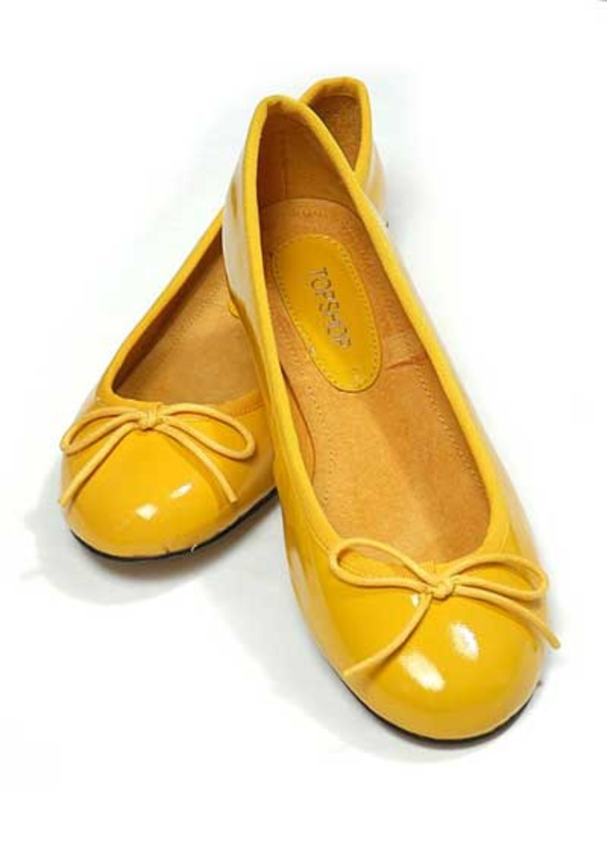
צְהֻבּוֹת

Slide 11
יְרֻקוֹת

Slide 12
יְרֻקוֹת

Slide 13
סְגֻלוֹת

Slide 14
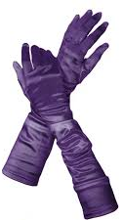
סְגֻלוֹת

Slide 15
חוּמוֹת

Slide 16
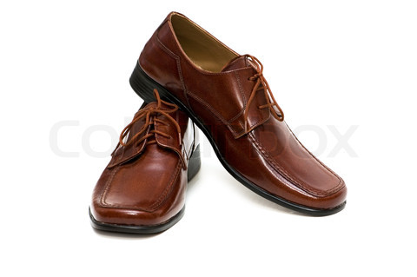
חוּמוֹת

